Slide 1
Директор МБОУ «Средняя общеобразовательная школа №24» г. Читы Чупрова Ирина Юрьевна
Создание атмосферы, способствующей раскрытию способностей работающих
из опыта работы МБОУ «Средняя общеобразовательная школа №24»

Slide 2
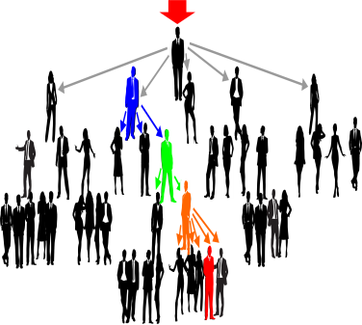
Педагогический коллектив школы, да и весь коллектив в целом, является той движущей силой, которая способна на многое: преодолевать трудности, идти в ногу со временем, быть готовым принять новое, перспективное, иметь правильные профессиональные амбиций, работать в команде, превращать возникающие споры в творческие идеи, воспринимать неудачи как опыт и многое другое, но при условии, что в коллективе налажены комфортные психологические отношения.
Время успешной жизни коллектива, его движение к поставленным целям зависит от того насколько дружелюбна, основана на взаимном уважении и сдержанности сложившаяся атмосфера, как складываются взаимоотношения административно-управленческой команды школы с членами педагогического коллектива, насколько уважительна позиция и поступки руководства и коллег.

Slide 3
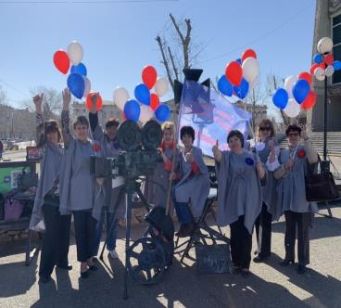
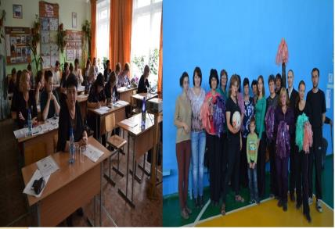
Положительный морально-психологический климат не может быть достигнут сам собой. Это упорный, целенаправленный и длительный труд всего коллектива, результат хорошо спланированной и организованной деятельности, при этом важнейшая роль в формировании положительного климата отводится руководителю и административно-управленческой команде школы. Именно административно-управленческая команда школы должна обладать умением предвидеть вероятные ситуации во взаимоотношениях педагогических работников, а также всего коллектива в целом.

Slide 4
Для начала следует выяснить, что происходит в коллективе в данный момент: какие преобладают эмоции, переживания и настроения, случаются ли конфликты, присутствует ли понимание общей цели школы и стремление ее реализовать.
Получить информацию можно несколькими способами:
На общих собраниях.
В процессе личных бесед с отдельными сотрудниками.
С помощью анонимного анкетирования.
Анализ желательно выполнять регулярно, поскольку множество факторов могут резко изменить текущую ситуацию.

Slide 5
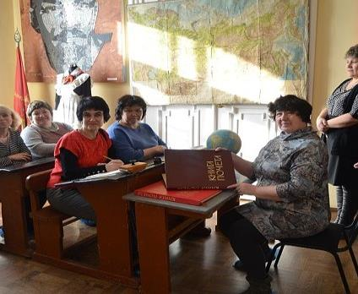
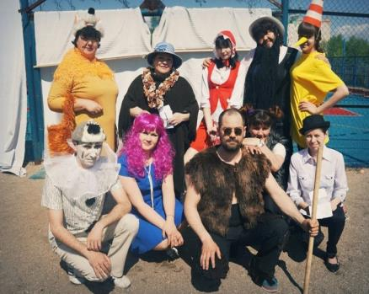
Время летит быстро и незаметно, если комфортно, легко и интересно. Наш коллектив можно сравнить с механическими часами их равномерный ход обеспечивает каждый член педагогического коллектива. Заводят этот механизм объединяющая всех общая идея, общая на всех проблема и одна задача.
Деловые игры, нетрадиционные формы педагогических советов, внедрение ресурсных и статусных методов стимулирования педагогического коллектива, организация совместного досуга -далеко не полный перечень мероприятий, находящихся в арсенале управленческой команды школы.
Идеи интересных совещаний рождаются из проблем сегодняшнего года, ««3» пишем «2» в уме» . Будни? Реалии? Традиции?» , «ЭМОЦИОНАЛЬНЫЙ ИНТЕЛЛЕКТ УЧИТЕЛЯ »,, «А легко ли быть учеником?», «Предметный урок на совещании. Дискуссия».
-Творческие конкурсы на лучшую идею: будь это открытие лагеря, когда все шьют себе костюмы, переодеваются или это создание образовательного пространства кабинета. К примеру, идеи кабинета истории рождались из разных источников, воплощалась самостоятельным трудом: педагогами, детьми, родителями.

Slide 6
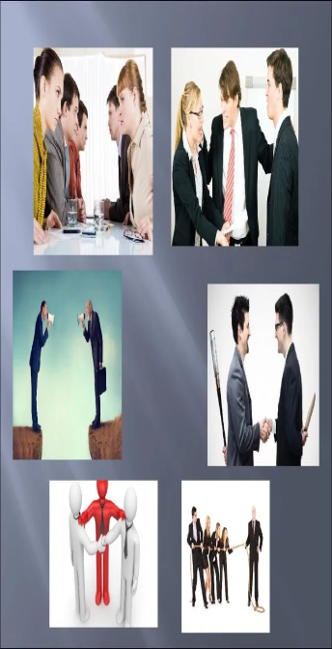
Внедрение в практику деловых или ролевых игр при обсуждении педагогических ситуаций или ситуаций, возникающих в коллективе.
Такие игры впервые были опробованы на курсах по внедрению Комплексной Модели учительского роста. Во время игры проецируется любая педагогическая ситуация или ситуация, возникшая в коллективе. Участникам игры предлагается выступить в данной ситуации в определенной роли (для участника прописывается стиль общения, позиция принятия или отрицания и даже должность, в роли которой он выступает и т.д.). Умение поставить себя на место коллеги в той или иной ситуации дает возможность научиться предотвращать конфликтные ситуации, а если таковые случаются, то находить компромиссные решения выхода из конфликта.

Slide 7
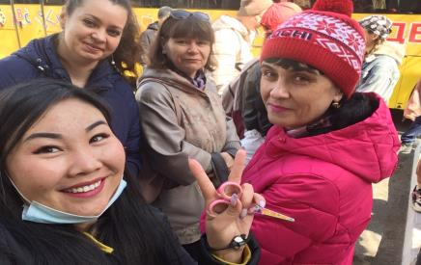
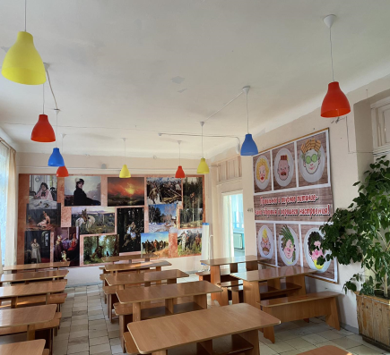
Положительное влияние на формирование психологического климата в коллективе, а также создание атмосферы, способствующей раскрытию способностей работающих оказывает организация совместной деятельности педагогов над реализацией проектов внутри образовательной организации. Например: при вступлении в проект «Цифровая образовательная среда» родилась идея создания еще одной образовательной среды – «Исторической». А в ходе реализации проекта «Школа территория здоровья», родилась идея обновления инфраструктуры обеденного зала школьной столовой, пропагандирующая здоровое питание и культуру приема пищи.

Slide 8
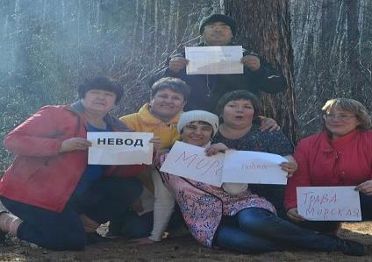
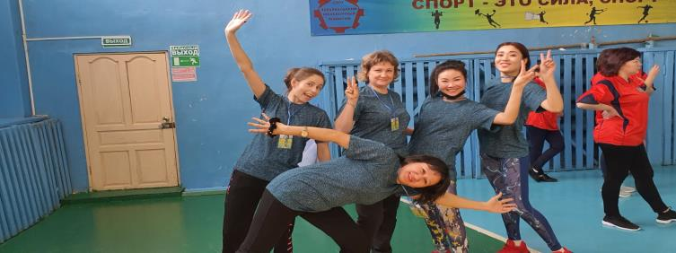
Не только работа, но и организация совместных досуговых мероприятий положительно влияют на формирование комфортного психологического коллектива в школе.
Помощниками в данном направлении работы являются: инициативная группа педагогов и первичная профсоюзная организация школы. Благодаря им в нашей школе появился клуб «Выходного дня», спортивная команда, фитнес -группа.

Slide 9
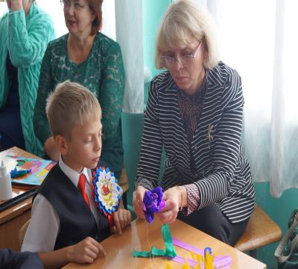
Совместное проведение сотрудниками досуга имеет большое значение.
Там каждый может похвастаться своим кулинарным искусством, показать свою находчивость, смекалку и таланты. Коллегу можно увидеть по-новому. Исчезает необходимость в психологической защите, что позволяет проявлять большую открытость в общении, возникают совместные творческие идеи, которые в последующем реализуются на работе. За счет взаимопонимания, открытости возможны подлинный диалог или обсуждение проблем на педсоветах, совещаниях, в рабочих группах и методический объединениях. Станцевать кадриль на открытии школьного лагеря, предстать перед детьми в разных образах, придумать костюмы, организовать познавательную экскурсию для детей,или встречу с интересными людьми, организовать команду КВН из педагогов -все эти идеи родились во время досуговых мероприятий.

Slide 10
Время летит, в развитии и росте нет остановок, стрелки часов двигаются в своём размеренном ритме, бой часов всегда предлагает нам подводить итоги, а результаты снова заставляют нас собраться в этот единый механизм деятельности, творчества и горения!

